Slide 1

Тема: Организация антикоррупционной деятельности в ФКУ «Объединенная дирекция» Минстроя России
Notes:
Отдел кадрового обеспечения Административного управления ФКУ «Объединенная дирекция» Минстроя России
Ряжская Т.В., Веклич И.В.

Slide 2
Международные организации
Коррупция – явление, распространенное во всем мире.
Во всем мире создано много организаций, комиссий по борьбе с коррупцией:
Международная антикоррупционная академия
Международная ассоциация органов по борьбе с коррупцией
Международный форум представителей деловых кругов
Независимая комиссия по борьбе с коррупцией
Транспэренси интернэшнл
RACE International

Slide 3
Позиция Transparensy International
Транспэренси Интернешнл (ТИ) –
Это всемирная организация гражданского Учреждения,
ведущая борьбу с коррупцией. Деятельность осуществляется через более 90 национальных отделений по всему миру и международный секретариат, располагающийся в Берлине.
ТИ поднимает уровень осведомленности о разрушительных последствиях коррупции и ведет работу со своими партнерами в правительствах, деловых кругах и гражданском Учреждении по разработке и применению эффективных мер по противостоянию этому явлению.
http://www.transparency.org.ru/

Slide 4
Индекс восприятия коррупции в разных странах мира по данным Transparency International:
Россия набрала в 2017 29 баллов из 100 и заняла 135-е место из 180 (поделив его с Нигерией, Ливаном, Кыргызстаном, Ираном и Камеруном), в 2018 – 28 баллов и 138 место, в 2019 – 28 баллов и 137 место, в 2020 г – 30 баллов и 129 место в Индексе восприятия коррупции (ИВК, Corruption perception index), составленном международным движением Transparency International. Уже который год подряд Россия набирает в ИВК 28 -30 баллов, т.е. ее положение в индексе остается стабильным, а изменения места связаны с переменами в других странах и с включением или исключением некоторых стран из индекса.

Slide 5
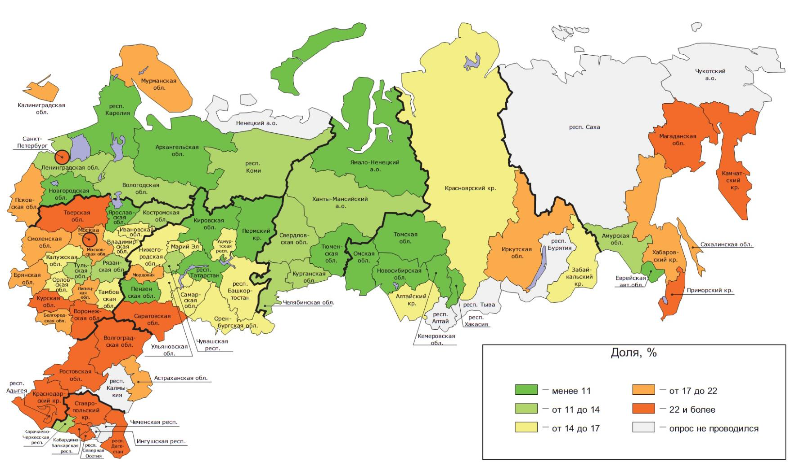
Картина опроса в России:
ОПРОС - Сталкивались ли Вы лично за последние год-два с тем, что какое-нибудь должностное лицо просило или ожидало от Вас неофициальную плату за свою работу?

Slide 6
Закон США о коррупции за рубежом (ForeignCorruptPracticesAct), FCPA
Особенно «мощно» борьбой с коррупцией занимаются США и Великобритания. В этих странах самые строгие законодательства в этой области, самые большие штрафные санкции, которые касаются не только этих стран, но и все страны, которые ратифицировали конвенции о борьбе с коррупцией.
Под действия FCPA попадают:
Отечественные компании США–
американские граждане (подданные или резиденты), либо любая корпорация, ведущая бизнес в США или зарегистрированная в соответствии с американским законодательством.
Неамериканские компании, если они:
осуществляют деятельность на территории США;
их акции котируются на американских биржах;
они действуют от имени американской компании в связи с незаконной выплатой иностранному должностному лицу

Slide 7
Закон Великобритании «О взяточничестве» (BRIBERY ACT):
Вступил в силу 1 июня 2011 года
В соответствии с законом, наказуемыми признаются следующие действия:
Предложение или дача взятки;
Вымогательство или получение взятки;
Подкуп иностранного должностного лица (ответственность за данное деяние установлена особо в целях соблюдения требований конвенции ОЭСР «О противодействии подкупу иностранных должностных лиц при осуществлении международной коммерческой деятельности» от 1999 г.);
Неисполнение организацией обязанности по принятию мер для противодействия взяточничеству

Slide 8
Санкции согласно Положению об учете
Компания может быть оштрафована на сумму до 25 000 000 долларов США.
Физическое лицо может быть оштрафовано на сумму до 5 000 000 долларов США и/или приговорено к сроку тюремного заключения до 20лет.
Штрафы, наложенные на руководителей, директоров, работников, акционеров или агентов не могут выплачиваться прямо или косвенно другими компаниями (например, через договор страхования или другие договоры).

Slide 9
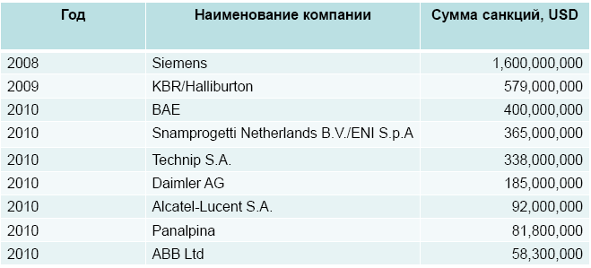
Привлекались

Slide 10
ВАЖНО:
Следует также отметить, что одной из важных особенностей применения английского антикоррупционного законодательства является то, что в отличие от большинства правовых систем, где бремя доказывания лежит на государственных обвинителях, обязанность доказывания соблюдения требований UKBA (Собрание законодательства Великобритании) возложено на саму компанию.
Это создает повышенную угрозу применения штрафов в неограниченных размерах в случае неспособности компании доказать принятие надлежащих мер по противодействую коррупции.

Slide 11
Россия присоединилась к ряду международных документов:
Конвенция Совета Европы об отмывании, выявлении, изъятии и конфискации доходов от преступной деятельности (ратифицирована ФЗ в 2001 г.);
Конвенция Совета Европы об уголовной ответственности за коррупцию (ратифицирована в 2006 г., вступила в силу в 2007 г.);
Конвенция Организации экономического сотрудничества и развития (ОЭСР) о борьбе с подкупом иностранных должностных лиц при осуществлении международных коммерческих сделок (ратифицирована в 2012 г.)
и др.

Slide 12
Конституция РФ
"Конституция Российской Федерации"
(принята всенародным голосованием 12.12.1993)
(с учетом поправок, внесенных Законами РФ о поправках к Конституции РФ от 30.12.2008 N 6-ФКЗ, от 30.12.2008 N 7-ФКЗ, от 05.02.2014 N 2-ФКЗ, от 21.07.2014 N 11-ФКЗ)
РАЗДЕЛ ПЕРВЫЙ
ГЛАВА 1. ОСНОВЫ ОНСТИТУЦИОННОГО СТРОЯ
Статья 15. пункт 4. Общепризнанные принципы и нормы международного права и международные договоры Российской Федерации являются составной частью ее правовой системы. Если международным договором Российской Федерации установлены иные правила, чем предусмотренные законом, то применяются правила международного договора.

Slide 13
Нормативная база
2006. Ратификация Конвенции ООН против коррупции
2008. Принят 273-ФЗ «О противодействии коррупции»
2011. Внесение изменений в КоАПи УК
2012. Введена статья 13.3.
ФЗ №273 «Обязанность организаций принимать меры по предупреждению коррупции»
2013. Введена ст. 13.4.
в ФЗ №273 Осуществление проверок уполномоченным подразделением Администрации Президента РФ

Slide 14
Нормативная база
2013. Во исполнении ст. 13.4. Закона о противодействии коррупции
В Генеральной Прокуратуре РФ изданы приказы от 27.05.2014 года «Об утверждении комплексного плана мероприятий по противодействию коррупции на 2014-2015 годы», от 04.05.2016 №263 «Об организации исполнения Национального плана противодействия коррупции на 2016-2017 годы», от 8 августа 2018 г. № 485 «Об организации исполнения Национального плана противодействия коррупции на 2018-2020 годы»

Slide 15
273-ФЗ от 25 декабря 2008 г. «О противодействии коррупции»
В соответствии со ст. 13.3. Закона о противодействии коррупции
с 1 января 2013 года на все организации РФ возложена обязанность по разработке и принятию мер по предупреждению и противодействию коррупции, которые должны включать в себя:
определение подразделений, ответственных за профилактику коррупционных и иных правонарушений;
сотрудничество с правоохранительными органами;
разработку и внедрение в практику стандартов и процедур, направленных на обеспечение добросовестной работы;
принятие Кодекса этики и служебного поведения работников;
предотвращение и урегулирование конфликта интересов;
недопущение составления неофициальной отчетности и использования поддельных документов;
и другие.

Slide 16
Методические рекомендации по разработке и принятию организациями мер по предупреждению и противодействию коррупции (утв. Министерством труда и социальной защиты РФ 8 ноября 2013 г.)
С целью формирования в организациях единого подхода к обеспечению работы по предупреждению и противодействию коррупции разработаны Методические рекомендации, которые предусматривают прямое подчинение структурного подразделения, ответственного за противодействие коррупции, руководству организации, наделение его полномочиями, достаточными для проведения антикоррупционных мероприятий, в том числе, в отношении лиц, занимающих руководящие должности в организации, а также обеспечение необходимыми кадровыми и техническими ресурсами.
Необходимость создания в организациях «подразделений, ответственных за профилактику коррупционных и иных правонарушений» предусмотрена п.1 ч.2 статьи 13.3 Закона о противодействии коррупции. Методическими рекомендациями Минтруда раскрываются их функции:
предупреждение коррупции, в том числе выявление и последующее устранение причин коррупции (профилактика коррупции);
выявление, предупреждение, пресечение, раскрытие и расследование коррупционных правонарушений (борьба с коррупцией);
минимизация и (или) ликвидация последствий коррупционных правонарушений.

Slide 17
Восемь принципов работы по противодействию коррупции в организации
1. Принцип соответствия политики организации действующему законодательству и общепринятым нормам
Соответствие реализуемых антикоррупционных мероприятий Конституции Российской Федерации, заключенным Российской Федерацией международным договорам, законодательству Российской Федерации и иным нормативным правовым актам, применимым к организации
2. Принцип личного примера руководства
Высшему руководству необходимо четко заявить, что коррупция запрещена в любое время и в любой форме, будь то коррупция крупная или мелкая, прямая или косвенная, активная или пассивная. Запрет должен быть оформлен документально в открытом официальном заявлении об абсолютной нетерпимости к коррупции. Кроме того, общее заявление должно быть подкреплено эффективной антикоррупционной программой, включающей детально разработанные политику и процедуры.

Slide 18
Восемь принципов работы по противодействию коррупции в организации
3. Принцип вовлеченности работников
Информированность работников организации о положениях антикоррупционного законодательства и их активное участие в формировании и реализации антикоррупционных стандартов и процедур. Конкретные требования и частота информирования и обучения работников должны основываться на общей оценке рисков. Важно приводить практические примеры, демонстрирующие согласованность действий отдельных лиц с нормами и ценностями компании (например, выражение особого признания работнику, который успешно справился со сложной ситуацией).
4. Принцип соразмерности антикоррупционных процедур риску коррупции
Разработка и выполнение комплекса мероприятий, позволяющих снизить вероятность вовлечения организации, ее руководителей и работников в коррупционную деятельность. Осуществляется с учетом существующих в деятельности данной организации коррупционных рисков.

Slide 19
Восемь принципов работы по противодействию коррупции в организации
5. Принцип эффективности антикоррупционных процедур
Применение в организации антикоррупционных мероприятий, которые имеют низкую стоимость, обеспечивают простоту реализации и приносят значимый результат.
6. Принцип ответственности и неотвратимости наказания
Неотвратимость наказания для работников организации вне зависимости от занимаемой должности, стажа работы и иных условий в случае совершения ими коррупционных правонарушений в связи с исполнением трудовых обязанностей, а также персональная ответственность руководства организации за реализацию внутриорганизационной антикоррупционной политики.

Slide 20
Восемь принципов работы по противодействию коррупции в организации
7. Принцип открытости бизнеса
Информирование контрагентов, партнеров и общественности о принятых в организации антикоррупционных стандартах ведения бизнеса.
Компании могут представлять качественные и количественные сведения и сообщать о принятых ими практических антикоррупционных мерах и достигнутых результатах.
8. Принцип постоянного контроля и регулярного мониторинга
Регулярное осуществление мониторинга эффективности внедренных антикоррупционных стандартов и процедур, а также контроля за их исполнением.
Целью периодического обзора и оценки является определение необходимости внесения изменений в антикоррупционную политику или процедуры.

Slide 21
Антикоррупционная политика Учреждения
Методические рекомендации предусматривают проведение работы по профилактике коррупционных правонарушений для любых организаций, независимо от форм собственности, организационно-правовых форм, отраслевой принадлежности, а также предусматривают обязательное требование по разработке и принятию единого документа с одноименным названием «Антикоррупционная политика», который включает в себя комплекс взаимосвязанных принципов, процедур и конкретных мероприятий.
    Цель Антикоррупционной политики – формирование единого подхода к реализации требований ст.13.3. 273-ФЗ, касающихся обязанности Учреждения по разработке и принятию мер по предупреждению и противодействию коррупции: выявление и последующее устранение причин коррупции (профилактика коррупции); выявление, предупреждение и пресечение коррупционных и иных правонарушений; минимизация и (или) ликвидация последствий коррупционных и иных правонарушений, в том числе, предусмотренных статьей 19.28 КоАП РФ.
2. Основным кругом лиц, подпадающим под действие Антикоррупционной политики, являются работники ФКУ "Объединенная дирекция" Минстроя России, вне зависимости от занимаемой должности и выполняемых функций, а также партнеры и контрагенты Учреждения, иные лица в силу взаимных обязательств между ними и Учреждением, в том числе, Антикоррупционных обязательств и иных антикоррупционных соглашений.

Slide 22
Рекомендуемые нормативные документы с мероприятиями
Антикоррупционной направленности
Антикоррупционная политика
Кодекс корпоративной этики ФКУ "Объединенная дирекция" Минстроя России
Положение об урегулировании конфликта интересов в ФКУ "Объединенная дирекция" Минстроя России; Положение о Комиссии по урегулированию конфликта интересов
Положение о сообщении работниками Учреждения о получении подарка в связи с их должностным положением или исполнением ими должностных обязанностей
Порядок приема, рассмотрения и разрешения обращений заявителей о возможных фактах коррупции
Положение о договорной работе и Единый стандарт закупок/ Положение о закупках

Slide 23
Что проверяет Прокуратура?
Документация.
Наличие на сайте Учреждения раздела по
противодействию коррупции.
Наличие публичного обращения руководства Учреждения (например на официальном сайте) к работникам, контрагентам, партнерам, в котором декларируется абсолютное неприятие коррупции и взяточничества в бизнес-отношениях.

Slide 24
Что проверяет Прокуратура?
Документация.
2. Наличие документов:
Антикоррупционная политика Учреждения;
Кодекс корпоративной этики и корпоративного поведения;
Положение (Регламент) об урегулировании конфликта интересов;
Положение (Регламент) о Комиссии по урегулированию конфликта интересов;
Регламент проверки контрагентов, участников закупки на представление информации о цепочке собственников;
Порядок совершения деловых подарков и оказания знаков делового гостеприимства;
Порядок обращений по возможным фактам коррупции;
Порядок осуществления финансовых операций и контроля за финансовыми операциями;
Правила взаимодействия (Регламент) работников с третьими лицами (с органами власти, со СМИ, с правоохранительными органами).
Порядок приема на работу кандидатов, занимавших ранее государственные должности, родственников работников, занимавших государственные должности.

Slide 25
Что проверяет Прокуратура?
Документация.
3. Порядок ознакомления работников Учреждения с антикоррупционными требованиями, приказами, ЛНА Учреждения:
а) Первично при принятии документа все работники Учреждения должны знакомиться с приказами, утверждающими антикоррупционную документацию, листы ознакомления должны представляться в кадровое подразделение.
б) Работники Учреждения, контрагенты и партнеры Учреждения должны иметь возможность в любой момент ознакомиться с актуальными нормативными документами по антикоррупционным мероприятиям на сайте Учреждения в разделе «Противодействие коррупции», на стендах в доступных для посетителей местах.
в) На официальном сайте Учреждения должны размещаться также сокращенные варианты всех антикоррупционных нормативных документов (Памятки и пр.).

Slide 26
Что проверяет Прокуратура?
II. Вопросы.
АНТИКОРРУПЦИОННЫЙ КОМПЛАЕНС – обеспечение соответствия деятельности организации требованиям законодательства РФ, международного законодательства, а также создание в организации механизмов анализа, выявления и оценки рисков коррупционно опасных сфер деятельности и обеспечение комплексной защиты организации, т.е профилактика и предупреждение коррупции.
4. Работники Прокуратуры могут обратиться к любому руководителю и работнику Учреждения и задать вопросы по нормативным документам в области противодействия коррупции:
На кого распространяется Антикоррупционная политика?
Основным кругом лиц, подпадающим под действие Антикоррупционной политики, являются работники ФКУ "Объединенная дирекция" Минстроя России, вне зависимости от занимаемой должности и выполняемых функций, а также партнеры и контрагенты Учреждения, иные лица в силу взаимных обязательств между ними и ФКУ "Объединенная дирекция" Минстроя России, в том числе, Антикоррупционных обязательств и иных антикоррупционных соглашений.

Slide 27
Что проверяет Прокуратура?
II. Вопросы.
b) Что такое коррупция?
c) Какова цель Антикоррупционной политики? (разработка и принятие мер по предупреждению и противодействию коррупции: выявление и последующее устранение причин коррупции (профилактика коррупции); выявление, предупреждение и пресечение коррупционных и иных правонарушений; минимизация и (или) ликвидация последствий коррупционных и иных правонарушений).
КОРРУПЦИЯ (corruption) –использование служебного положения в личных целях
злоупотребление служебным положением
иное незаконное использование физическим лицом своего должностного положения
дача взятки
получение взятки
коммерческий подкуп

Slide 28
Что проверяет Прокуратура?
II. Вопросы.
d) О чем Антикоррупционная политика?
(Она содержит основные мероприятия и направления по противодействию коррупции в Учреждении, и, в первую очередь – проверка деятельности Учреждения на соответствие Российскому законодательству. А также ответственность работников за коррупционные и иные правонарушения).
e) Как компания следует принципу нетерпимости к коррупции? Поддерживается ли данные принцип собственниками, органами управления?

Slide 29
Что проверяет Прокуратура?
II. Вопросы.
f) Что содержит документы о конфликте интересов?
понятие конфликта интересов, субъекты конфликта интересов (противоречие между личной заинтересованностью руководителя/работника и правами и законными интересами Учреждения, способное привести к причинению вреда интересам Учреждения);
причины и условия возникновения конфликта интересов;
процедуры выявления конфликта интересов и раскрытия информации о конфликте интересов (декларирование при приеме на работу и ежегодное декларирование);
меры по предупреждению конфликта интересов;
порядок и формы урегулирования конфликта интересов;
ответственность за нарушения.

Slide 30
Что проверяет Прокуратура?
II. Вопросы.
g) Проводится ли проверка наличия антикоррупционных требований во внутренних документах контрагентов и их соответствия антикоррупционным требованиям, принятым в Учреждении?
В соответствии с требованиями АКП в Учреждении должны быть закреплены основные требования к участникам закупки, контрагентам Учреждения по АКП, которые прилагаются к конкурсной документации. Проверка исполнения данных требований начинается с момента согласования Технического задания. Согласование с профильными службами происходит на этапе экспертного заключения по закупке и на этапе согласования договоров).
h) Что содержит документ о деловых подарках?
Его функция заключается в разграничении понятия «подарок» и «взятка»/ «откат». Антикоррупционная политика не запрещает дарения/принятие подарков, но накладывает ограничения их стоимости, внедряет процедуры по осуществлению контроля.

Slide 31
Что проверяет Прокуратура?
II. Вопросы.
i) Какие в Учреждении принимаются меры контроля за платежами, в том числе с признаками повышенного коррупционного риска?
j) В чем заключаются правила взаимодействия работников с третьими лицами, какими документами они утверждены в Учреждении?
По линии взаимодействия со СМИ и общественностью должен быть документ, который содержит правила публичных выступлений (кто может выступать в СМИ , на какие темы, с кем это должно быть согласовано и т.д.). О взаимодействии с правоохранительными органами говорится в АКП и иных документах. О взаимодействии с госслужащими: АКП, Положение о конфликте интересов, Кодекс корпоративной этики и т.д.).

Slide 32
ИТОГИ
Эффективность мероприятий.
Данная презентация носит ознакомительный характер. Сегодня мы с Вами посмотрели только основные направления Антикоррупционной деятельности Учреждения. Все это будет реализовано не за один год. Более подробно позволят ознакомиться нормативные документы, которые разработаны в Учреждении.
Необходимо отметить, что реализуя все вышеперечисленные направления, мы создадим действенную систему профилактики и предупреждения коррупции, которая, в свою очередь, позволит в Учреждении:
Создать эффективный правовой механизм по профилактике и противодействию коррупции;
Обеспечить внутренний контроль финансовой деятельности Учреждения;
Построить взаимодействие с партнерами и контрагентами с учетом принципов антикоррупционной политики;
Сформировать в коллективе единые позитивные поведенческие установки, корпоративный дух;
Минимизировать репутационные и финансовые риски;

Slide 33
ИТОГИ
Эффективность мероприятий.
Не допускать заключение сделок и возникновения ситуаций, в которых личные интересы руководителя/работника могут вступить в конфликт или войти в противоречие с интересами Учреждения. Прозрачные и открытые процедуры закупок;
Повысить имидж, укрепить авторитет Учреждения, доверие к нему потенциальных контрагентов и других заинтересованных лиц как благонадежного, добросовестного партнера;
Способствовать развитию открытых и доверительных отношений государства, организаций и граждан с Учреждением;
Снизить риски выявления нарушений со стороны Прокуратуры, Федеральной антимонопольной службы, и, как следствие, сведение к минимуму применения штрафных санкций по отношению к Предприятию;
Снизить риски привлечения работников Учреждения к уголовной, административной ответственности за коррупционные правонарушения и др. мошеннические действия;
и многие другие.

Slide 34

Спасибо за внимание!
Notes:
Отдел кадрового обеспечения Административного управления ФКУ "Объединенная дирекция" Минстроя России ,
Ряжская Т.В., Веклич И.В.

